Slide 1

UBND PHƯỜNG HƯNG ĐẠO
TRƯỜNG TIỂU HỌC ĐA PHÚC
Môn: Toán
Bài 20: Ôn tập chung
Giáo viên thực hiện: Phạm Thị Thuyết

Slide 2






Slide 3
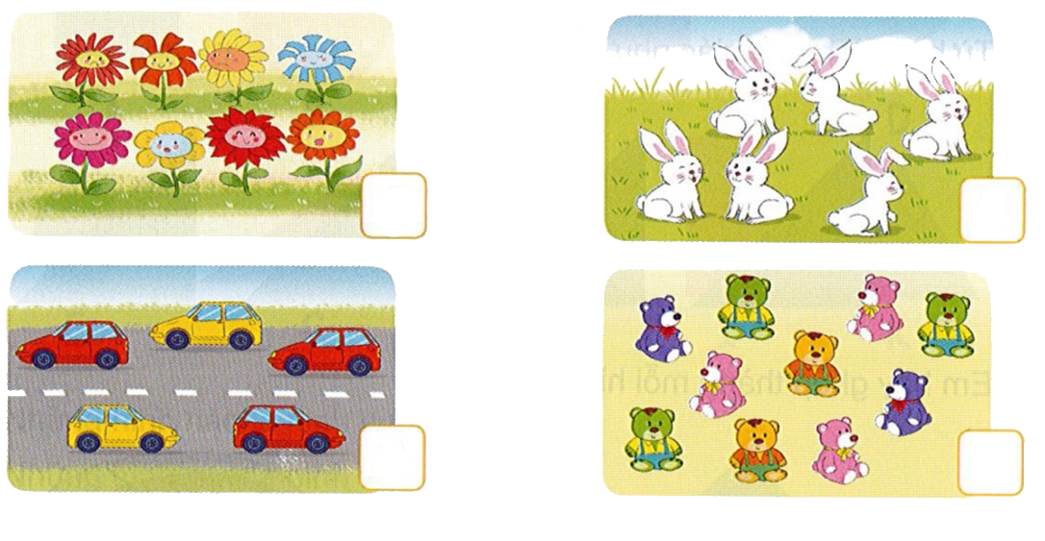
1
Số
a)
b)
?
?
c)
d)
?
?

Slide 4

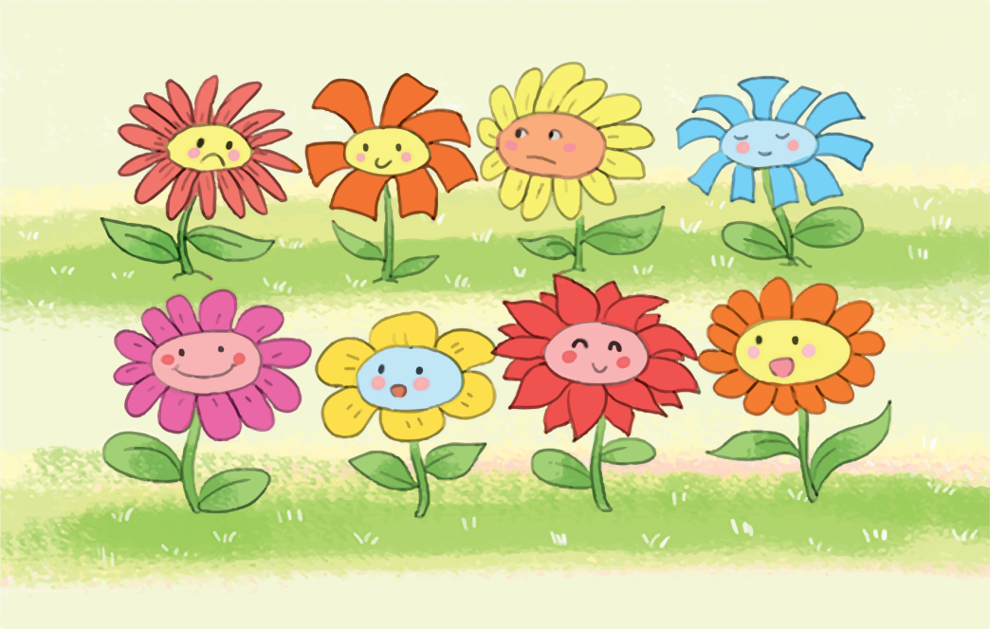

1
Số
Đố các bạn, trong tranh có tất cả bao nhiêu bông hoa?
8
?

Slide 5
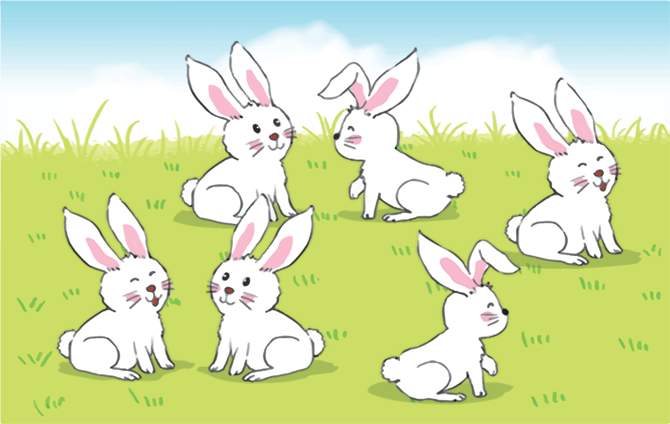
1. Số?
Đố các bạn, trong tranh có tất cả bao nhiêu con thỏ?
6
?

Slide 6
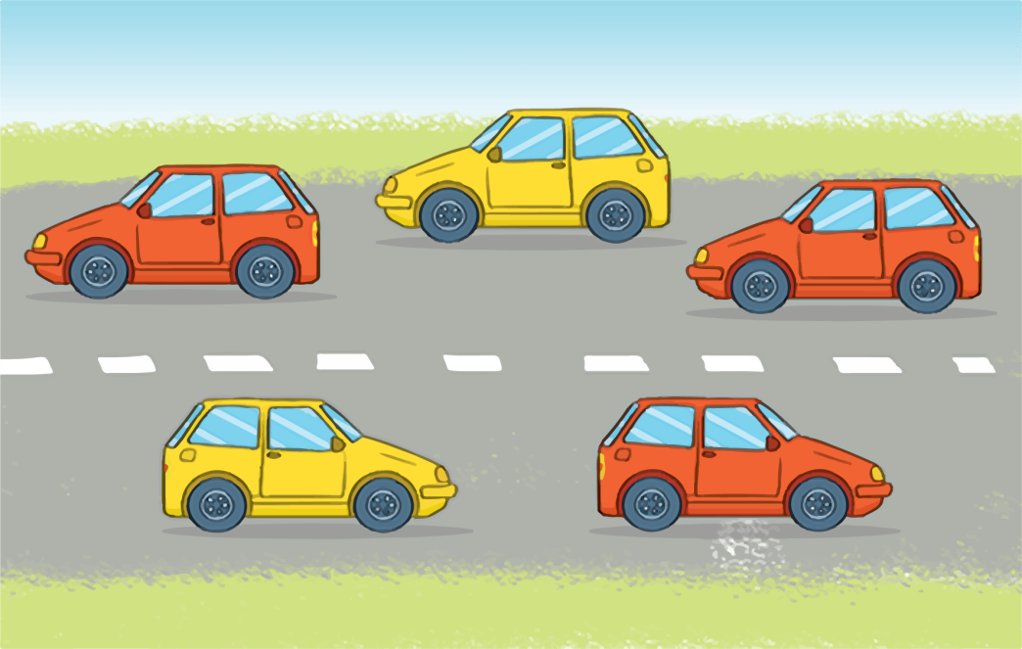
1. Số?
Đố các bạn, trong tranh có tất cả bao nhiêu chiếc ô tô?
5
?

Slide 7
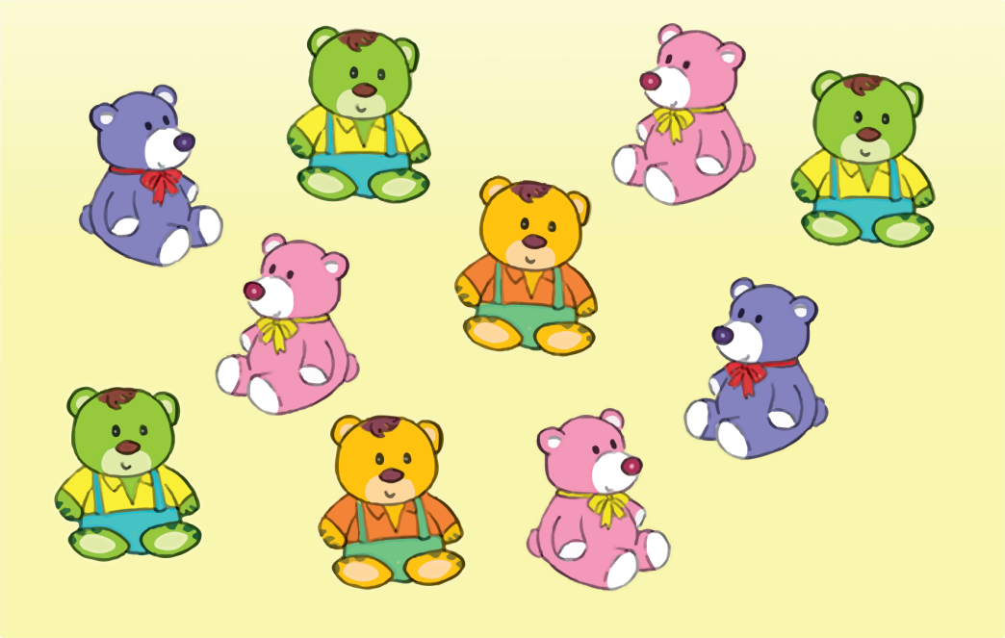
1. Số?
Đố các bạn, trong tranh có tất cả bao nhiêu con thú bông?
?
10

Slide 8
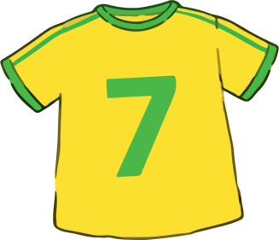
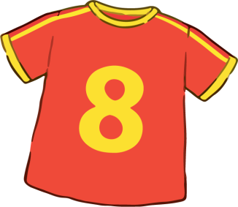
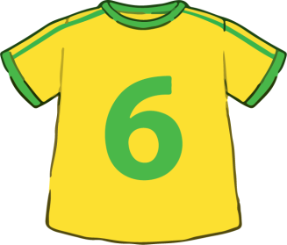
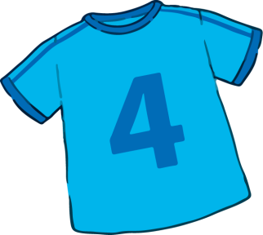
2
Sắp xếp các số sau theo thứ tự từ bé đến lớn.

Slide 9
3
Số
?
8
?
10
?
3 + 5 =
6 + 4 =
3 + 0 =
3
?
4
?
5
?
8 – 4 =
10 – 5 =
5
5 – 0 =

Slide 10
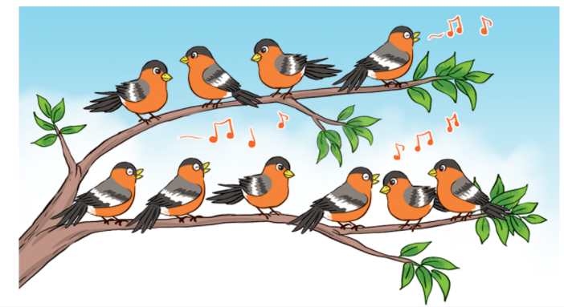
4
Số
a)
?
4
+
?
6
=
?
10
Notes:
Bấm vào ? Để hiện đáp án

Slide 11
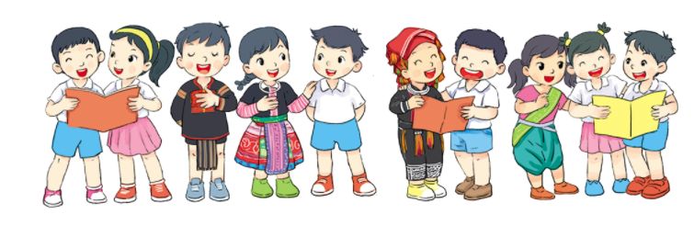
b)
?
10
-
5
=
?
5

Slide 12

5
Hình thích hợp đặt vào dấu “?” là hình nào?
A
B
C
D

Slide 13






